Slide 1
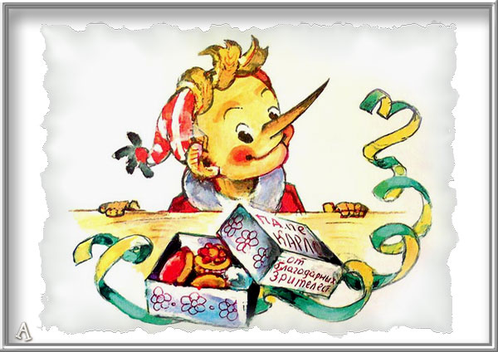
Государственное бюджетное дошкольное образовательное учреждение детский сад №37 комбинированного вида Красносельского района Санкт-Петербурга Долгосрочный фронтальный проект Совместная деятельность детей и взрослых «
«Сказочная тропинка»
Образовательные технологии - развивающие:
Подвижные игры
Физкультминутки
Театрализованные игры
Посещение театров
Воспитатель первой квалификационной категории Крюкова Т.В.

Slide 2
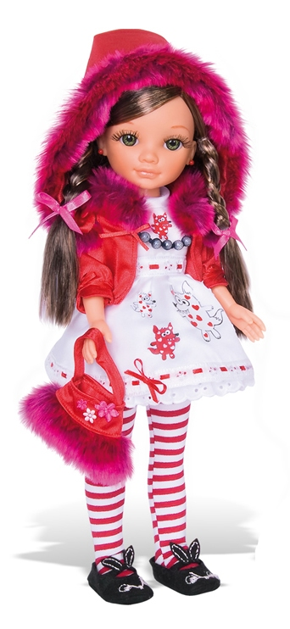
Актуальность темы:
Опыт актуален для работы с дошкольниками в современном детском саду, так как позволяет развивать чувства, глубокие переживания и открытия ребёнка, приобщает его к духовным ценностям. Развивает память, мышление, воображение, внимание; позволяет обогащать и активизировать словарь детей, что является важным средством для подготовки детей к обучению в школе.

Slide 3
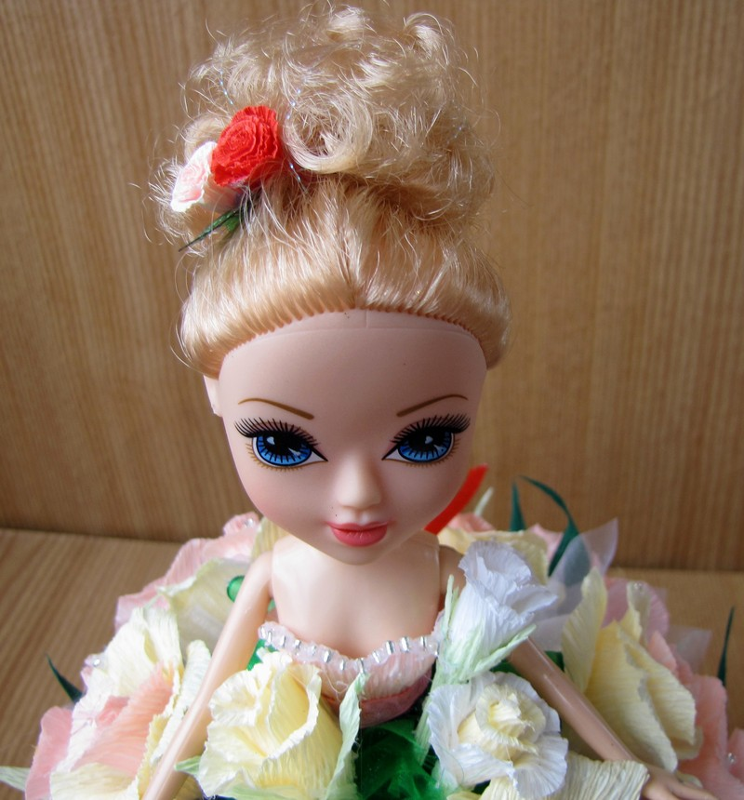
Проблема:
Каждый год в детский сад приходят разные дети: смышленые и не очень, контактные и замкнутые. Но всех их объединяет одно – они удивляются и восхищаются всё меньше и меньше, интересы их однообразны: машинки, куклы Барби, у некоторых игровые приставки. Все дальше на задний план уходит интерес к художественной литературе, к поэтическому русскому слову. Как же разбудить их души?
Размышляя над этим, я пришла к выводу, что помочь может театрализованная деятельность. Дошкольники с удовольствием включаются в театрализацию, воплощают образы, превращаются в артистов.

Slide 4
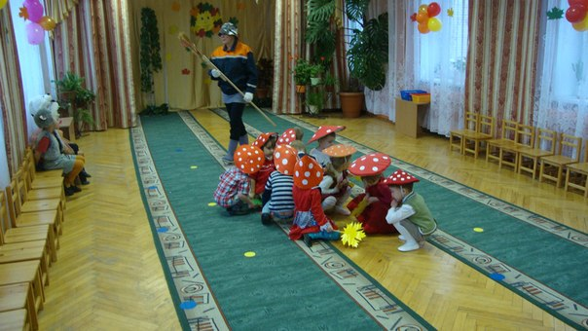
Участники проекта:
Дети младшего дошкольного возраста
Педагоги
Родители
Сроки проекта 2013—2014 учебный год

Slide 5
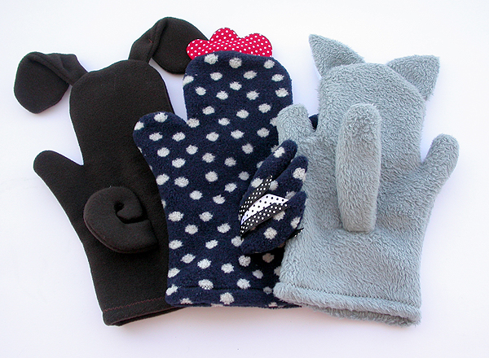
Цель:
Организовать реализацию данных задач, через все виды детской деятельности, направленных на формирование в детях творческого начала и личности ребенка.

Slide 6
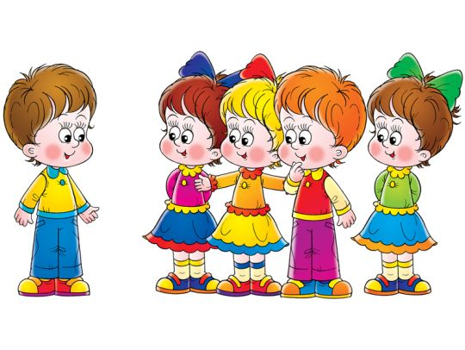
Задачи:
Создать условия для развития творческой активности детей в театрализованной деятельности
Приобщать детей к театральной культуре
Обеспечить условия для взаимосвязи театрализованной с другими видами деятельности в едином педагогическом процессе
Создать условия для совместной театрализованной деятельности детей и взрослых.
Способствовать самореализации каждого ребенка и созданию благоприятного микроклимата, уважения к личности маленького человека.

Slide 7
Методы технологии:
Мониторинг
Цель: Определить, какие дети смышленые и не очень, контактные и замкнутые.
театр
На фланелеграфе
Театр петрушки
Настольный театр игрушки
Театр масок
Пальчиковый театр
Теневой театр
Плоскостной театр
Куклы би-ба-бо
Театр матрёшки

Slide 8
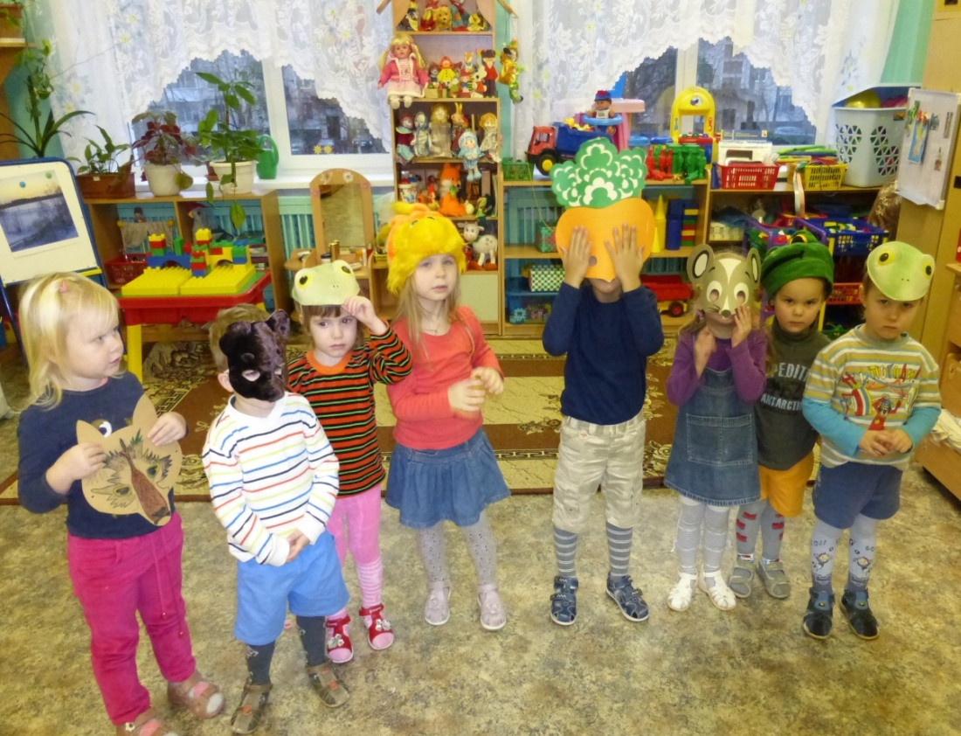
Методы :
Физкультминутки
Пальчиковые игры
Этюды
Театрализованные игры

Slide 9
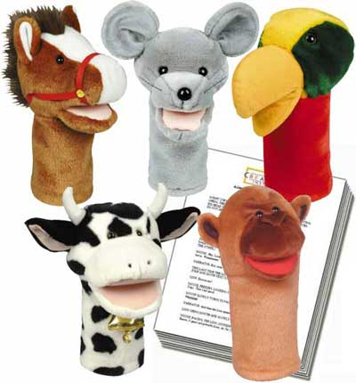
Этапы реализации:
1.Подготовительный:
Подбор литературы
Рассматривание иллюстраций
Посещение театра
Оформление информационного стенда для родителей
2. Основной практический:
Чтение детской художественной литературы: Русские народные сказки «Колобок», «Теремок», «Волк и козлята», «Кот, петух и лиса», «Рукавичка» и т.д.
Игра: «Лиса и зайцы», «Цыплята и наседка», «Лягушки и цапля», «Отгадай кто я», «Отгадай настроение».
Целевая прогулка: Поход в театр, цирк.

Slide 10
Этапы реализации:
3. Творческий :
Лепка «Колобок», «Воробушки и кот»
Рисование «Украсим рукавичку - домик»
Аппликация «Миски трёх медведей», «Домик».
Выставка творческих работ детей с родителями.
4. Подведение итогов:
Музыкальный досуг «Колобок» с привлечением родителей.

Slide 11
Этапы реализации:
Вывод:
Опыт работы показал, что участие детей в данном проекте позволило детям преодолеть робость, неуверенность в себе, застенчивость, также благоприятно повлияло на обогащение словаря детей, на развитие речевых способностей. Я обратила внимание на то, что у детей улучшается настроение, уверенность в себе, чувствуют они себя свободнее, раскованнее, общаются доверчивее. Приобретенные умения в театрализованных играх дети переносят в повседневную жизнь – это и песни, и танцы, и стихи.
Список используемой литературы:
1.Мигунова Е.В. Театральная педагогика в детском саду, ТЦ Сфера, 2009 год.
2. Щёткин А.В. Театральная деятельность в детском саду Мозаика – Синтез, 2008 год.
3. Додокина Н.Д., Евдокимова Е.С. Семейный театр в детском саду, Мозаика – Синтез, 2008 год

Slide 12
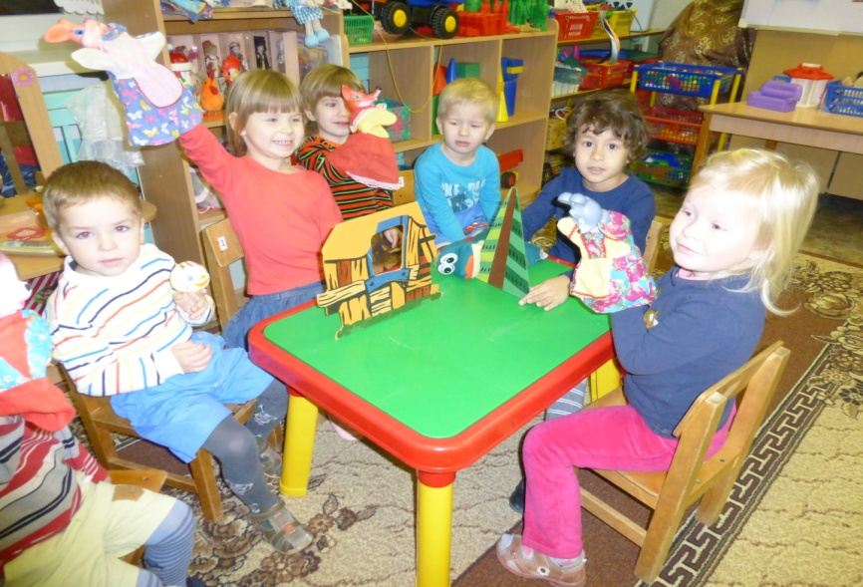
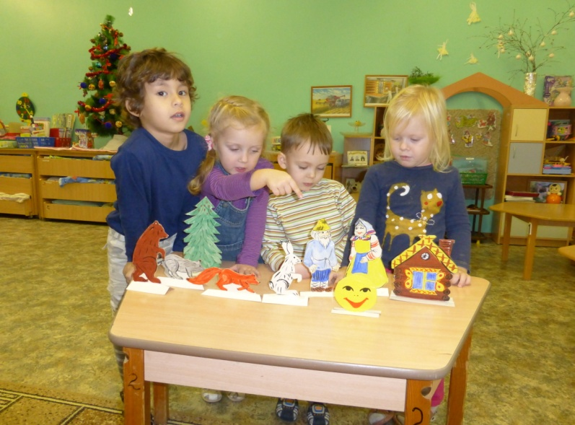
Этапы реализации:
Ожидаемый результат -
Нужно стремиться создать такую атмосферу, среду для детей, чтобы они всегда с огромным желанием играли и постигали удивительный, волшебный мир. Мир, название которому – театр!

